Slide 1
Анализ контрольных результатов ПУЗК
Выполнил Майер О.А.

Slide 2
Постановка задачи
Определение координат и условных размеров дефекта на протяжении сварного шва в трубопроводе
Определение типа найденного дефекта

Slide 3
Постановка целей
ПРЕДВАРИТЕЛЬНОЕ ИЗУЧЕНИЕ ДАННЫХ
ОПРЕДЕЛЕНИЕ МЕТОДОВ КОНТРОЛЯ ПУЗК
ОПРЕДЕЛЕНИЕ РАССТОЯНИЯ МЕЖДУ СХЕМАМИ ПРОЗВУЧИВАНИЯ ПУЗК
ОПРЕДЕЛЕНИЕ СХЕМ УЛЬТРАЗВУКОВОГО ПРОЗВУЧИВАНИЯ ПУЗК
ВЫБОР ПЕРЕМЕННЫХ ИЗ ИСХОДНОГО НАБОРА ДАННЫХ
ВЫБОР АЛГОРИТМА ДЕТЕКТИРОВАНИЯ ДЕФЕКТОВ
ОБУЧЕНИЕ АЛГОРИТМА ДЕТЕКТИРОВАНИЯ ДЕФЕКТОВ
ОЦЕНКА И ИНТЕРПРЕТАЦИЯ РЕЗУЛЬТАТОВ РАБОТЫ АЛГОРИТМА
РАЗРАБОТКА ПРОГРАММНОГО ОБЕСПЕЧЕНИЯ ДЛЯ ДЕТЕКТИРОВАНИЯ АЛГОРИТМОВ

Slide 4
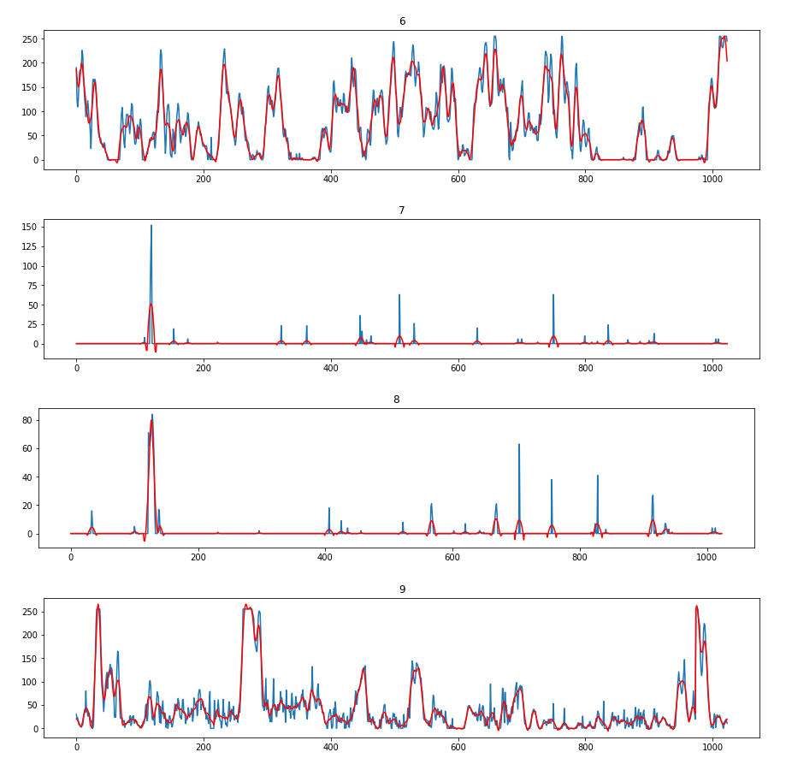
ПРЕДВАРИТЕЛЬНОЕ ИЗУЧЕНИЕ ДАННЫХ
Исходный график и сглаженный график значений
В дальнейшей работе использовался сглаженный график

Slide 5
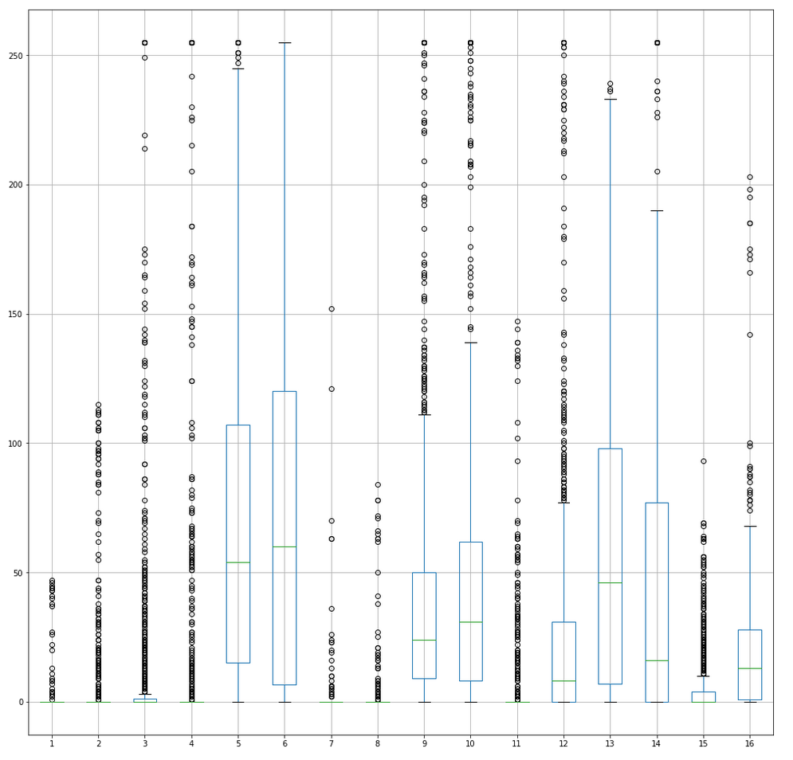
ОПРЕДЕЛЕНИЕ МЕТОДОВ КОНТРОЛЯ ПУЗК

Slide 6
ОПРЕДЕЛЕНИЕ РАССТОЯНИЯ МЕЖДУ СХЕМАМИ ПРОЗВУЧИВАНИЯ ПУЗК
1 ---> 1 Сдвиг в сторону системы координат равен -14
2 ---> 1 Сдвиг в сторону системы координат равен -578
3 ---> 1 Сдвиг в сторону системы координат равен -491
4 ---> 1 Сдвиг в сторону системы координат равен -581
5 ---> 1 Сдвиг в сторону системы координат равен 152
6 ---> 1 Сдвиг в сторону системы координат равен 257
7 ---> 1 Сдвиг в сторону системы координат равен 296
8 ---> 1 Сдвиг в сторону системы координат равен 296
9 ---> 1 Сдвиг в сторону системы координат равен -492
10 ---> 1 Сдвиг в сторону системы координат равен -580
11 ---> 1 Сдвиг в сторону системы координат равен -14
12 ---> 1 Сдвиг в сторону системы координат равен -579
13 ---> 1 Сдвиг в сторону системы координат равен 37
14 ---> 1 Сдвиг в сторону системы координат равен 267
15 ---> 1 Сдвиг в сторону системы координат равен 295
16 ---> 1 Сдвиг в сторону системы координат равен 296
Расстояния между схемами прозвучивания было найдено используя функцию кросс-кореляции, а также быстрое преобразование Фурье

Slide 7
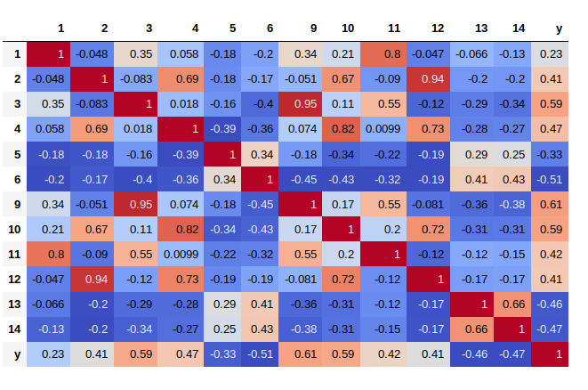
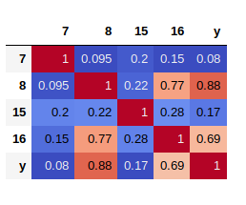
ВЫБОР ПЕРЕМЕННЫХ ИЗ ИСХОДНОГО НАБОРА ДАННЫХ
На основании высокого коэффициента корреляции были исключены признаки 9,10, 11, 12, для определения продольных дефектов
На основании высокого коэффициента корреляции из матрицы были исключены признак 16, для определения поперечных дефектов
Можно было сделать:
Генерация дополнительного набора признаков, различных статистических показателей, и проверка их значимости

Slide 8


ВЫБОР АЛГОРИТМА ДЕТЕКТИРОВАНИЯ ДЕФЕКТОВ
Причины отказа:
Стохастичность процесса обучения модели
Низкая предварительная точность
трудоемкий метод, и работает он достаточно медленно
Причины использования:
Обратная связь подходит для временных рядов
Предварительная точность оказалась выше
Недостатки:
Сложность обучения
Можно было сделать:
Провести эксперименты с другими моделями

Slide 9
ОБУЧЕНИЕ АЛГОРИТМА ДЕТЕКТИРОВАНИЯ ДЕФЕКТОВ
Проблемы:
Малый набор данных
Малое количество размеченных аномалий
Проверено 3 архитектуры:
Однослойная LSTM
Двухслойная двунаправленная LSTM
LSTM с предварительным слоем свертки
Решение:
Перекрестная оценка (метод кросс-валидации)
TRAIN: [0] TEST: [1]
TRAIN: [0 1] TEST: [2]
TRAIN: [0 1 2] TEST: [3]
TRAIN: [0 1 2 3] TEST: [4]
TRAIN: [0 1 2 3 4] TEST: [5]
Можно было сделать:
Генерация дополнительного набора данных
Проработка более сложной архитектуры нейронной сети

Slide 10
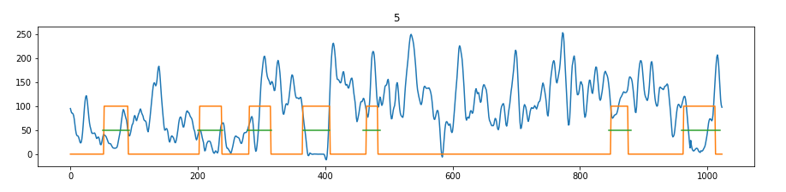
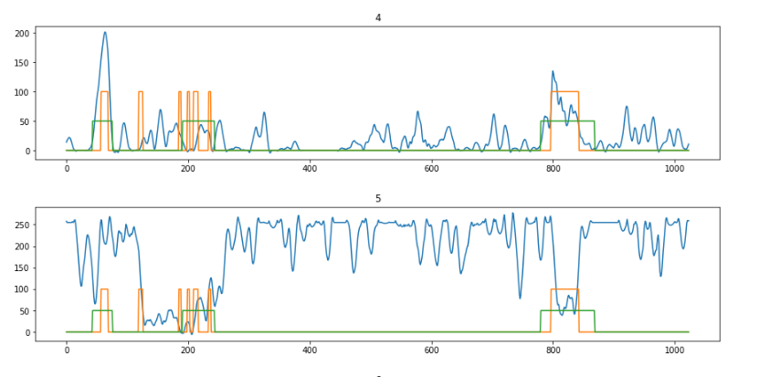
ОЦЕНКА И ИНТЕРПРЕТАЦИЯ РЕЗУЛЬТАТОВ РАБОТЫ АЛГОРИТМА
SOP1
К3

Slide 11
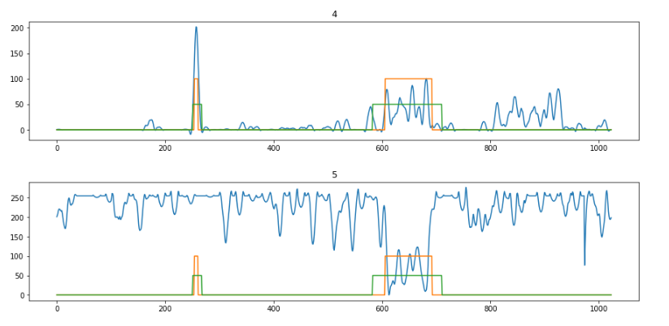
ОЦЕНКА И ИНТЕРПРЕТАЦИЯ РЕЗУЛЬТАТОВ РАБОТЫ АЛГОРИТМА
k24

Slide 12
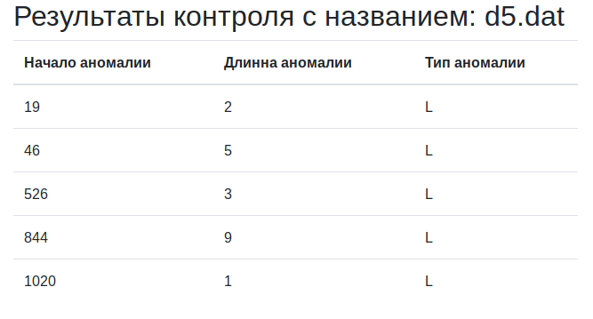
ОЦЕНКА И ИНТЕРПРЕТАЦИЯ РЕЗУЛЬТАТОВ РАБОТЫ АЛГОРИТМА
Проверка на публичной выборке

Slide 13
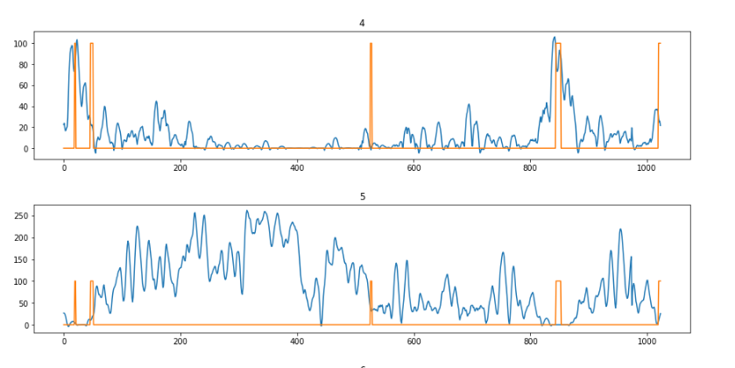
ОЦЕНКА И ИНТЕРПРЕТАЦИЯ РЕЗУЛЬТАТОВ РАБОТЫ АЛГОРИТМА
Проверка на публичной выборке

Slide 14
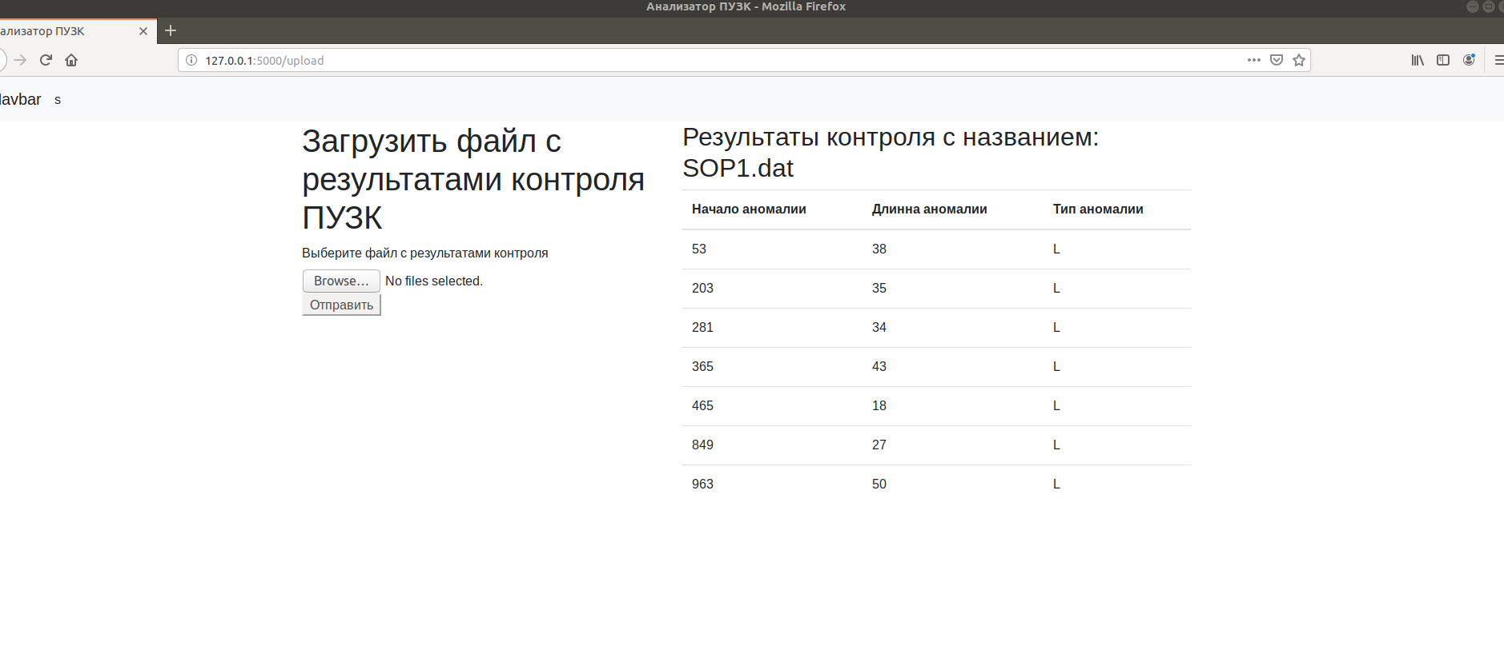
РАЗРАБОТКА ПРОГРАММНОГО ОБЕСПЕЧЕНИЯ ДЛЯ ДЕТЕКТИРОВАНИЯ АЛГОРИТМОВ

Slide 15
Выводы
Большинство целей при выполнении поставленной задачи было выполнено
Произведена предварительная обработка данных
Обучена модель
Оценены и интерпретированы результаты полученной модели

